Slide 1
Välkomna till kompetensutbildning - GDPR
Socialförvaltningen 21 mars 2022

Slide 2
Dagens dagordning
Pass 1 – Intro till GDPR
Paus 9:45 – 10:00
Pass 2 – GDPR i praktiken
Dagens syfte?
Att behandla personuppgifter är en del av socialtjänstens arbete. Syftet är att förklara hur socialtjänsten ska arbeta med dataskyddsfrågor.

Slide 3
Utgångspunkten är att
all information (fysisk, digital och genetisk) som kan härleddas till en levande individ (direkt eller indirekt) är att betrakta som personuppgift
behandling av personuppgifter är olaglig utan laglig grund
personuppgifter skall gallras (raderas) när behovet inte finns längre men får bevaras längre om specifik lagstiftning kräver det (socialtjänstlagarna/arkivlagen)
myndigheter ständigt skall bli bättre organisatoriskt och tekniskt avseende behandling av personuppgifter
överföring av personuppgifter utanför Sverige och EU är förbjuden
Vad är GDPR?
EU- lag om behandling av personuppgifter som består av 173 ingresspunkter och 99 artiklar (11 kapitlar)
Syftet är att stärka skyddet för personuppgifter via gemensamma regler inom EU
Anledningen till att kommunala myndigheter omfattas av GDPR är:
a) hantering av stora mängder personuppgifter (oftast känsliga)
b) bristfällig hantering kan påverka trovärdigheten gentemot myndigheter
Integritetsmyndigheten är tillsynsmyndighet i Sverige och kan besluta om sanktionsavgifter
Beslut i andra EU- länder kan påverka hanteringen av personuppgifter i Sverige
Tänk på att
socialförvaltningen (generellt) har laglig grund för att behandla personuppgifter samt känsliga personuppgifter
bara för att laglig grund finns betyder inte detta att socialförvaltningen får behandla personuppgifter
GDPR ska implementeras i det vardagliga arbetet med personuppgifter
Notes:
Exempel på från socialförvaltningens verksamhet som inskränker GDPR
Artikel 44-46 åsidosätts av artikel 49.1 d och e samt artikel 6.1e = 6-7 §§ och 11 § andra stycket lag (2001:454) om behandling av personuppgifter inom socialtjänsten samt i 12 § och 16 § förordning (2001:637) om behandling av personuppgifter inom socialtjänsten. I sistnämnda bestämmelse anges att en kommunal myndighet får föra över uppgifter till tredjeland i ett ärende om fastställande av faderskap.
En kommunal skola i Sverige filmade sina elever i syfte att registrera deras närvaro. Skolan dömdes till att betala böter på 200 000 kr. Användningen av ansiktsigenkänning stred mot GDPR eftersom den ansågs vara allt för påträngande i relation till behandlingens syfte.

Slide 4
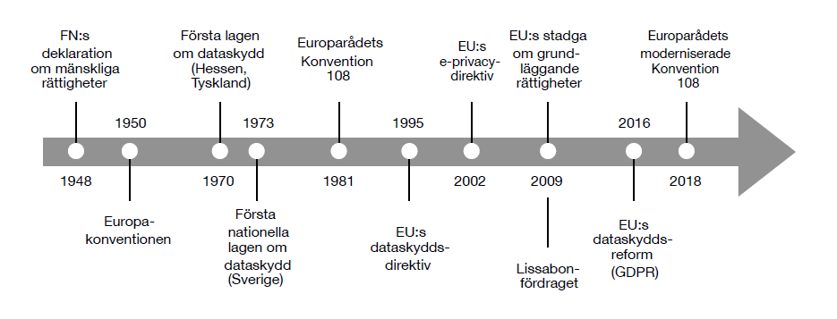
Notes:
GDPR är inget nytt utan en vidare utveckling av tidigare lagar (tex PuL) med syfte att stärka skyddet för personuppgifter i det digitala samhället.
- Laglig grund för att inskränka rätten till skydd för privat och familjeliv enligt artikel 8 och 52 i EU-konventionen om mänskliga rättigheter samt 2§ och 6§ 2. kap Regeringsformen (motsvarar artikel 6 GDPR)
- Konvention 108 avser skydd för enskilda vid automatisk databehandling av personuppgifter (motsvarar artikel 22 GDPR)

Slide 5
Vad säger artikel 6 GDPR?
Det finns sex lagliga grunder:
a) samtycke b) avtal c) intresseavvägning d) rättslig förpliktelse e) myndighetsutövning och uppgift av allmänt intresse och f) grundläggande intresse
Utan laglig grund är personuppgiftsbehandlingen inte laglig
Primära lagliga grunder för SoF är en kombination av avtal/rättslig förpliktelse & myndighetsutövning/uppgift av allmänt intresse
Personuppgiftsbehandling enbart baserad på samtycke ska undvikas
Personuppgifter om barn anses särskilt skyddsvärda
Vad säger artikel 5 GDPR?
Redogör för grundläggande principer i personuppgiftsbehandling
SoF måste dokumentera hur man följer GDPR i sina personuppgiftsbehandlingar
Principerna innebär att SoF:
a) måste ha laglig stöd för att få behandla personuppgifter
b) bara får samla in personuppgifter för specifika ändamål
c) inte ska behandla fler personuppgifter än vad som behövs för ändamålet
d) ska se till att personuppgifterna är riktiga
e) ska radera personuppgifterna när de inte längre behövs
f) ska skydda personuppgifterna från obehöriga
Tänk på att
en personuppgiftsbehandling måste vara förenlig med artikel 5 och 6
den lagliga grunden ska motiveras av socialförvaltningen – det räcker inte med att hänvisa till ett av villkoren i artikel 6
en personuppgiftsbehandling utan laglig grund är olaglig och förenad med sanktionsavgifter

Slide 6
Personuppgifter | All information (fysisk, digital och genetisk) som kan kopplas till en levande individ (direkt eller indirekt) är att betrakta som personuppgift. | Namn/adress e-postadress/ personnummer /id-kortnummer /foto av dig
Känsliga personuppgifter | Uppgifter som berättar något om den enskildes hälsotillstånd, etniskt ursprung, politiska åsikter,, genetiska uppgifter med flera | Utgångspunkten är att känsliga personuppgifter inte får behandlas men det finns undantag.
Personuppgiftsansvarig | Den myndighet som bestämmer ändamål och medel för behandling av personuppgift | SoF /SN
Personuppgiftsbehandling | Med behandling av personuppgifter menas i princip allting har att göra med personuppgifter | Insamling, registrering, organisering, lagring, bearbetning eller förstöring
Personuppgiftsbiträde | Behandlar personuppgifter på uppdrag av en personuppgiftsansvarig | Leverantören av verktyget. Regleras av PUB-avtal
Registerförteckning | Förteckning av personuppgiftsbehandling inom förvaltningen. | Anmälas till förvaltningens GDPR-samordnare.
Personuppgiftsincident | En säkerhetsincident som kan innebära risker för människors friheter och rättigheter. | Sökningar i ProCapita utanför ens arbetsuppgifter är ett exempel på detta.
Konsekvensbedömning | En process för att ta reda på vilka risker som finns med att behandla personuppgifter
Vad säger GDPR om den enskildes rättigheter?
Syftet med rättigheterna är att stärka och värna om den enskildes integritet och fri- och rättigheter
Den enskildes rättigheter omfattas av:
Rätten till information
Utlämnande av registerutdrag
Rättning av personuppgifter
Radering av personuppgifter
Rätt till begränsning av behandling av personuppgifter Invändning mot behandling
Rätt till dataportabilitet
Begäran från den enskilde måste utredas och ett formellt beslut måste meddelas den enskilde
SoF:s beslut kan överklagas till förvaltningsrätten och/eller anmälas till Integritetsmyndigheten

Slide 7
Tänk på att
kraven på SoF är högre vid behandling av personuppgifter än tidigare
information till den enskilde avseende dess rättigheter och hur vi behandlar personuppgifter är A och O
en personuppgiftsbehandling måste vara förenlig med artikel 5 och 6
arbetet med GDPR är fördelat men ska ske i samråd mellan GDPR-samordnare och enhetschefer
Skillnaden mellan | PuL | GDPR
Krav på inventering och register över system och behandling | Nej | Ja (artikel 30)
Krav på konkreta uppgifter i registret | Nej | Ja (artikel 30)
Krav på konsekvensbedömning | Nej | Ja (artikel 35)
Krav på säkerhetsåtgärder och säkerhetsnivåer | Ja (§ 31) | Ja (artikel 32)
Krav på inbyggd säkerhet | Nej | Ja (artikel 25)
Krav på PuB-avtal | Ja (§ 30) | Ja (artikel 28)
Skyldighet att anmäla incident | Nej | Ja (artikel 33-34

Slide 8

Paus från GDPR

Slide 9
Praktiska exempel
Vårdpersonal stoppade ett papperskort med uppgifter om nio brukare och vilka vårdinsatser de behöver i fickan. Sedan försvann kortet.
Information om skolans namn har av misstag skickats till vårdnadshavare i ett ärende där det finns beslut om hemlighållande av vistelseort enligt 14 § LVU.
Förvaltningen har skapat ett ärende utifrån fel personnummer
En anställd på stadens kulturförvaltning loggade in i stadens e-tjänsten för Registerutdrag och kunde se ärenden som skickats av enskilda till socialförvaltningen
En kandidat från Socialhögskolan (Lunds universitet) har sökt på registrerade i verksamhetssystemet ProCapita utanför dennes arbetsuppgifter
Ett glömt papper i skrivare som innehåller uppgifter om namn och sjukdomstillstånd
En dator har fått skadlig kod som gör att obehörig skulle kunna komma åt personuppgifter.
Vad är personuppgiftsincident?
En säkerhetsincident som kan innebära risker för våra klienters personuppgifter
Det finns 3 olika typer av personuppgiftsincidenter:
Sekretess brytande incident
Överföring av känsliga personuppgifter till obehöriga
Tillgänglighetsincident
Obehöriga får tillgång till känsliga personuppgifter eller förstörelse av personuppgifter
Integritetsincident
Olycka eller modifiering av personuppgifter utan tillstånd
En incident kan leda till att en person förlorar kontrollen över sina uppgifter
Syftet med att anmäla incidenter är att förhindra skada för den enskilda och förbättra skyddet för enskildas personuppgifter så att en incident inte upprepas.
Hur ska personuppgiftsincidenter hanteras?
Den som får kännedom om en incident ska kontakta närmste chef och/eller förvaltningens GDPR-samordnare
Incidenten ska bedömas av förvaltningens GDPR-samordnare och diarieföras
Personuppgiftsincidenter ska anmälas till tillsynsmyndigheten inom 72 timmar
Incidenten ska utredas som eget ärende eller inom ramen för lex Sarah-utredning

Slide 10
Praktiska exempel
Förvaltningen vill införa ett nytt digitalt system för att signera avtal (SignPort)
Förvaltningen vill införa ett nytt digitalt system för att skicka säkra meddelanden (T-dialog)
Förvaltningen vill samköra register med en annan förvaltningen i staden för att förbättra sina tjänster till dess invånare
Förvaltningen vill digitalisera det manuella arbetssättet på Mottagningen avseende förhandsbedömning
Förvaltningen avser att genomföra en enkätundersökning med tidigare klienter som varit föremål för socialtjänstens insatser
Förvaltningen avser att använda sig av digitalt teknik för tolkning
Vad är en konsekvensbedömning?
Ett verktyg för att analysera fördelar och nackdelar med ett nytt arbetssätt utifrån klientens perspektiv
Ett krav och ska göras av socialförvaltningen
Nya arbetssätt ska inte ha en negativ inverkan på våra klienters känsliga personuppgifter
Att inte upprätta en konsekvensbedömning är förenad med sanktionsavgift
Konsekvensbedömning är kopplade till personuppgiftsbehandlingar och ska omprövas vid förändringar
Hur görs en konsekvensbedömning?
Informera förvaltningens GDPR-samordnare när ett nytt arbetssätt planeras
Den planerade personuppgiftsbehandlingen ska bedömas av förvaltningens GDPR-samordnare och diarieföras
Den planerade personuppgiftsbehandlingen är kontextbunden och betyder inte per automatik att en konsekvensbedömning ska upprättas
En konsekvensbedömning är ett underlag till beslut om en personuppgiftsbehandling ska implementeras eller inte

Slide 11
Vad är PuB-avtal?
PuB-avtalet är ett komplement till huvudavtalet
PuB-avtal reglerar personuppgiftsbehandlingen mellan SoF och motparten då parter har skyldigheter enligt GDPR
Behandling av personuppgifter utan ett PuB-avtal är förendad med sanktionsavgifter
PuB-avtalet finns i ett stadsövergripande format men kan revideras vid behov
PuB-avtalet upprättas i samråd med förvaltningens GDPR-samordnare
Sanktionsavgifter
Understryker vikten av personuppgiftsbehandlingens koppling till den personliga integriteten
Sanktionsavgifterna skiljer sig mellan offentliga myndigheter och privata aktörer
Integritetsmyndigheten kan besluta om sanktionsavgifter vid:
a) Avsaknad av konsekvensbedömning
b) Icke rapportering av personuppgiftsincidenter
c) Inget PuB-avtal eller bristfälligt avtal
d) Bristande skydd mot känsliga personuppgifter

Slide 12
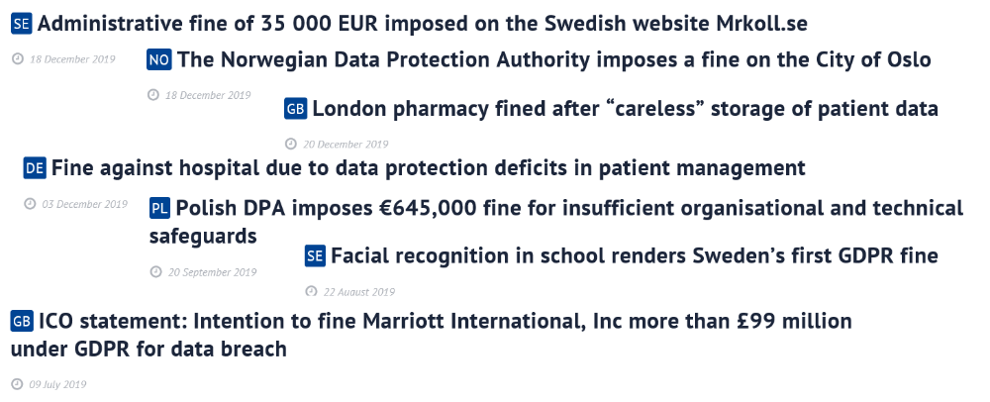
Exempel på sanktionsavgifter

Slide 13
Vem gör vad i förvaltningen?
Ärende | Lagrum | Delegat | Anteckningar
Teckna personuppgiftsbiträdesavtal | Artikel 28 GDPR | Enhetschef | I samråd med GDPR-samordnare
Granska personuppgiftsbiträden | Artikel 23.3h & 32.1d GDPR | GDPR-samordnare | I samråd med Personuppgiftsbiträdet/ DSO/stadsjuridiska/kvalitetschef
Anmälan av personuppgiftsbehandlingar i stadens e-tjänst (registerförteckning) | Artikel 30 GDPR | GDPR-samordnare | I samråd med systemansvariga/enhetschef
Utlämnande av registerutdrag | Artikel 15 GDPR | GDPR-samordnare | I samråd med systemansvariga/enhetschef
Rättning av personuppgifter | Artikel 16 &19 GDPR | Enhetschef | I samråd med GDPR-samordnare
Radering av personuppgifter | Artikel 17 &19 GDPR | Enhetschef | I samråd med GDPR-samordnare
Rätt till begränsning av behandling av personuppgifter | Artikel 18 & 19 GDPR | Enhetschef | I samråd med GDPR-samordnare
Rätt till dataportabilitet | Artikel 20 GDPR | Enhetschef | I samråd med GDPR-samordnare
Invändning mot behandling | Artikel 21 GDPR | Enhetschef | I samråd med GDPR-samordnare
Upprätta konsekvensbedömning | Artikel 35 & 36 GDPR | Enhetschef | I samråd med GDPR-samordnare
Utreda personuppgiftsincident | Artikel 33 & 34 GDPR | Enhetschef | I samråd med GDPR-samordnare
Anmälan av personuppgiftsincident i stadens e-tjänst & till Datainspektionen | Artikel 33 GDPR | Enhetschef | I samråd med GDPR-samordnare

Slide 14
Sammanfattning
Huvudregeln är att det råder förbud att behandla personuppgifter samt att överföra data till land utanför EU/EES
Informera förvaltningens GDPR-samordnare när ett nytt arbetssätt planeras för en första bedömning
Inte bygga rutiner och tekniska lösningar för att skydda uppgifter som SoF inte har rätt att behandla
Dokumentation ska ske i verksamhetssystemen – mail, systemmappar etc. ska rensas löpande
Utgå från grundläggande principer och laglig grund
Analysera åtgärder och lämplighet
Motivera beslut och dokumentera löpande
Rutiner och senaste nytt om GDPR kommer att finnas på förvaltningens GDPR- sida

Slide 15
Tack för att ni lyssnande!

